Slide 1
임산부를 도의자
임산부 사무용 의자
임산부 근로자들을 위한 복지의 패러다임을 바꾸다.
김현동 최강산 홍지수

Slide 2
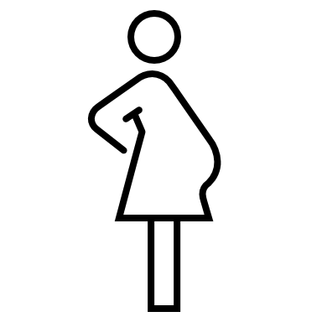


Summary
일으켜주고 앉혀주는 사무용 임산부 의자 : 좌립 보조 기능을 탑재한 기능성 임산부 의자
기존 의자는 스스로의 힘으로 앉고 일어나야 한다.
신체 기능이 약화된 임산부의 경우 이 과정 중에서 통증이나 어지럼증을 적지 않게 호소하고는 한다.
Problem
의자가 앉고 일어나는 과정을 보조해준다면?
Solution
일어설 때 좌판을 기울여 몸이 앞쪽으로 나아가는 힘을, 중심봉을 늘려 다리를 펴는 힘을 제공한다. 앉을 때는 반대 원리를 이용한다.
임신 중에도 부담 없는 직장 생활을 할 수 있을 것이다!
Expected Effect
임산부와 아기가 처할 수 있는 위험 요소들을 최소화하여
최대한 업무에 집중할 수 있는 환경을 조성한다.

Slide 3
Idea Background
여성 노동인구 확대
근무 환경의
개선 필요
필요성1
사회적 측면
임산부에 대한
배려가 필수적
임산부의 실질적인 근무 환경 고려를 했는가?
여성의 경제활동 참여가 점차적으로 확대되고 있다.
임산부를 위한 근무환경 조성은 선택이 아닌 필수가 되었다.
단축근무, 태아검진휴가 등 근무 중이 아닌 그 이후에 대한 복지가 주를 이룬다.
근무 도중의 복지와 근무 환경의 개선이 필요하다.

Slide 4
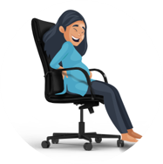
Idea Background
임산부는 의자에 앉았다가 일어나는 행동마저 힘들다.
필요성2
신체적 측면
많은 산모들이 의자에 앉고 일어나는 과정에서 고통을 호소한다. 또한 만삭의 임산부는 몸이 무거워 앉고 일어설 때 균형을 잡기조차 쉽지 않다.
기립성 저혈압
뼈와 관절의 약화
조산 위험성 증가
앉고 일어서는 갑작스러운 행위는 혈압을 급격하게 낮춰 어지러움을 유발하고, 이는 혈액순환이 원활하지 못한 임산부에게 빈번하게 나타난다.
뼈와 관절이 약해진 임산부는 작은 행동으로도 통증을 느낄 수 있다. 또한 균형을 잡기 위해 앉고 일어날 때 손바닥에 힘을 가하게 되는데, 이는 손목 관절의 약화로 이어진다.
일어나고 앉는 과정에서 자연스럽게 복압이 상승하게 되는데, 이는 자궁을 수축시켜 조산 위험성을 증가시킬 수 있다.

Slide 5


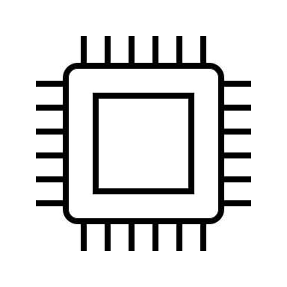

Technology to Use
Option 2
압전소자
압전소자를 이용하여
자가 발전 및 충전으로
전동 모터를 가동시킵니다.
Option 1
전동 모터
좌판과 중심봉에
전동 모터를 장착하여
전자동으로 각도 및 높낮이
조절이 가능합니다.
Option 3
비상 정지
전동 모터 구동 중
비상 상황 발생 시
버튼을 눌러 작동을
멈출 수 있습니다.

Slide 6

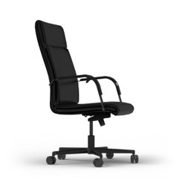


Main Idea
임산부가 원활하게 일어서고 앉을 수 있도록 의자의 높낮이와 좌판의 각도가 자동 조절
의자에 바르게 앉아 손잡이를 잡은 상태에서
일어서기 버튼을 누릅니다.
의자가 높아짐과 동시에 좌판이 앞으로 기울어지면서
자연스럽게 몸이 일으켜집니다.
작동이 끝나면 다시 앉기 전까지 그 위치 그대로 유지됩니다.
앉을 때는 이와 반대 과정으로 진행됩니다.

Slide 7


Main Idea
의자 팔걸이에 있는 버튼을 누르면 아래와 같은 기능들을 이용할 수 있습니다.
일어나기 / 앉기 버튼
원하는 기능을 3초 이상 누르면 해당 기능이 작동됩니다.
비상 정지 버튼
비상 상황 발생 시 버튼을 누르면, 진행 중이던 기능 구동이 멈추고 원래대로 다시 되돌아갑니다.
STOP

Slide 8
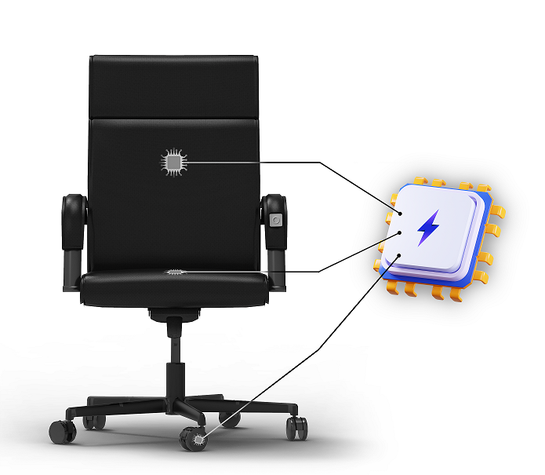
Main Idea
압전소자를 이용한 자가 발전 및 충전으로 별도의 전력 공급원이 필요하지 않습니다.
압전소자란?
중력에너지 하베스팅?
>> 압전소자는 물리적인 힘을 전압으로 변형시키는 장치입니다.
>> 임산부의 체중은 기계적 에너지를 생성시키고 내장된 압전소자가 기계적 에너지를 전기적 에너지로 변환시킵니다.
>> 생성된 에너지는 내장형 저장장치에 저장하여 주 기능을 수행합니다.
>> 에너지 하베스팅이란 버려지는 에너지를 수집해 전기로 바꿔쓰는 기술을 말합니다.
>> 과속 방지턱, 톨게이트, 횡단보도 등 자동차의 압력을 이용하여 중력 에너지 하베스팅 기술이 사용된 예가 있습니다.
→ 압전소자를 이용한 중력 에너지 하베스팅을 의자에 적용하는 것이 핵심

Slide 9






Expected Effect
상용화되어 가정용으로 보급 시 전원을 연결하여 다양한 기능을 추가할 수 있습니다.
좌판 및 등받이 개별 각도 조절
중심봉 높낮이 개별 조절
발판 각도 조절
좌판 온열 기능
메모리 기능
메모리 및 각도(높낮이) 리셋 기능

Slide 10
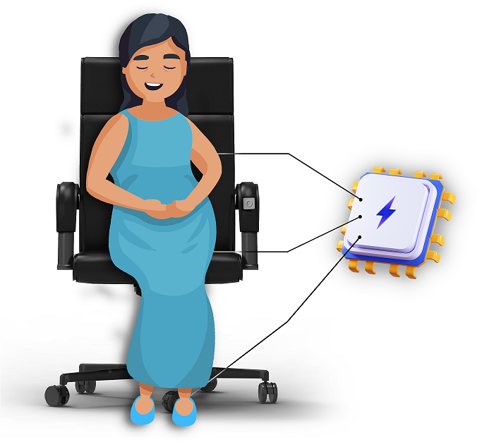
Expected Effect
1
근무 중 발생하는 임산부의 신체적 부담감을 경감시킴으로써 업무 효율이 증가됩니다.
임산부 직원의 권익을 보호하고 배려하는
직장 분위기를 조성해 저출산 시대에
출산 장려 문화에 앞장설 수 있습니다.
2

